Slide 1
Khám tâm thần

Slide 2
Mục tiêu
1
Các bước làm bệnh án tâm thần
2
Khai thác bệnh sử đầy đủ và khách quan
3
Thăm khám tâm thần có hệ thống và toàn diện

Slide 3
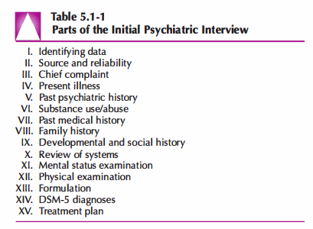
LÀM BỆNH ÁN
Hành chính
Nguồn thông tin
Lí do đi khám
Bệnh sử bệnh hiện tại
Tiền sử (5)
Khám toàn thân
Khám tâm thần (MSE)
Khám thực thể
Tóm tắt
Chẩn đoán
Hướng điều trị

Slide 4
BỆNH ÁN
Hành chính
(identifying data)
Nguồn thông tin (source and reliability)
Lí do đi khám (chief complaint)
Ngắn gọn
Gồm: tên, tuổi, giới tính, tình trạng hôn nhân, dân tộc, nghề nghiệp
Họ tên, tuổi, quan hệ với BN của người khai bệnh
Cần đánh giá mức độ tin cậy của nguồn tin
Đây nên là lời phàn nàn chính nhất của bệnh nhân
Tốt nhất là nên ghi nguyên văn lại lời BN

Slide 5
BỆNH SỬ (1)
Mô tả theo trình tự thời gian quá trình diễn tiến của các triệu chứng bệnh hiện tại.
Lí do đến khám: Nên dùng câu hỏi mở như "Bạn có thể nói cho tôi biết điều gì mà khiến bạn phải đến đây hôm nay? “
xác định lý do tại sao bệnh nhân lại phải đi khám và các yếu tố "kích hoạt" là gì
Vd:"Bây giờ tôi đi khám vì bạn gái nói với tôi nếu tôi không đi khám để giải quyết sự lo lắng này thì cô ấy sẽ rời bỏ tôi ".
Why are you going to see a psychiatrist?
What brought you to the hospital? What seems to be the problem?

Slide 6
BỆNH SỬ (2)
Bao gồm:
khoảng thời gian mà các triệu chứng xuất hiện
diễn biến về bản chất hoặc mức độ nghiêm trọng của các triệu chứng đó theo thời gian;
các yếu tố liên quan triệu chứng đó.
When did you first notice something happening to you?
Were you upset about anything when symptoms began?
Did they begin suddenly or gradually?

Slide 7
BỆNH SỬ (3)
Quá trình chẩn đoán và điều trị:
ai đã điều trị cho bệnh nhân ? tần suất? liệu pháp gì ? (ví dụ: liệu pháp tâm lý hoặc thuốc), và các chi tiết cụ thể của liệu pháp đó (liều lượng, thuốc gì, thời gian điều trị, sự tuân thủ).
Ngoài ra, hiện tại việc điều trị đó có tiếp tục không và nếu không, tại sao không? →Bác sĩ tâm thần nên cảnh giác với sự lạm dụng điều trị của các nhà trị liệu cũ, trừ khi được giải quyết, nếu không nó có thể là một trở ngại lớn đối với một liệu pháp lành mạnh và hữu ích khác sau này .

Slide 8
TIỀN SỬ
Tiền sử bệnh tâm thần
(past psychiatric history)
Tiền sử sử dụng /lạm dụng chất (substance use/abuse)
Tiền sử bệnh
(past medical history)
Tiền sử gia đình (family history)
Tiền sử phát triển và xã hội (developmental and social history)

Slide 9
Tiền sử bệnh tâm thần
(Past psychiatric history)
Mô tả các triệu chứng: thời điểm chúng xảy ra, tồn tại trong bao lâu, tần suất và mức độ nghiêm trọng
điều trị ngoại trú như liệu pháp tâm lý (cá nhân, nhóm, cặp vợ chồng hoặc gia đình),
điều trị nội trú (cả tự nguyện hoặc không tự nguyện) và điều gì dẫn đến nhu cầu điều trị nội trú,
các hình thức điều trị khác.
Thuốc và các phương thức khác như liệu pháp điện động (electroconvulsive therapy), liệu pháp ánh sáng (light therapy),…
Mô tả điều trị bao gồm:
Thu thập thông tin về tất cả các bệnh tâm thần từng mắc và diễn tiến của chúng bao gồm:
đáp ứng điều trị ntn và có tác dụng phụ hay không

Slide 10
Tiền sử sử dụng/lạm dụng chất
(substance use/abuse)
phong cách hỏi không phán xét
những chất nào đã được sử dụng (alcohol, ma túy, thuốc men (kê đơn hoặc không được kê đơn), thuốc lá và caffeine, cờ bạc, hành vi ăn uống và sử dụng Internet
các đường sử dụng (uống, hít, hoặc tiêm tĩnh mạch).
Tần suất và số lượng sử dụng: BN có xu hướng giảm thiểu hoặc từ chối việc sử dụng
Nếu bệnh nhân có vẻ miễn cưỡng chia sẻ →các câu hỏi cụ thể về thông tin có thể hữu ích
Ví dụ: "Bạn có đã từng sử dụng cần sa chưa? "hoặc" Bạn có thường uống rượu mỗi ngày? "
Tác động của việc sử dụng chất: các tương tác xã hội, công việc, trường học, lái xe,...

Slide 11
Tiền sử sử dụng/lạm dụng chất
(substance use/abuse)
Lượng rượu có thể bị nhầm lẫn với thể tích của đồ uống
Ví dụ: "Không, tôi không sử dụng rượu", nhưng sau đó trong cùng một cuộc phỏng vấn, "Tôi uống một lượng bia vừa phải."
Ví dụ:"Tôi không lo lắng về việc sử dụng rượu của mình. Tôi tự pha chế đồ uống của mình và tôi pha rất nhiều nước. "
Alcohol gồm rượu, bia, thức uống có cồn,…

Slide 12
Tiền sử sử dụng/lạm dụng chất
(substance use/abuse)
Có thể sử dụng bảng câu hỏi ngắn gọn, CAGE hoặc RAPS4, để xác định lạm dụng hoặc lệ thuộc alcohol.
CAGE bao gồm 4 câu hỏi:
RAPS4 (The Rapid Alcohol Problem Screen 4) cũng bao gồm:
Bạn đã bao giờ cắt giảm việc uống rượu chưa?
Mọi người có làm bạn khó chịu khi chỉ trích việc uống rượu của bạn không?
Bạn đã bao giờ cảm thấy tồi tệ hoặc có lỗi về việc uống rượu của bạn?
Bạn đã bao giờ phải một uống rượu ngay trước tiên vào buổi sáng, như một loại thuốc để tỉnh giấc, để ổn định thần kinh hoặc thoát khỏi cảm giác nôn nao không?
Bạn đã bao giờ cảm thấy tội lỗi sau khi uống rượu (Remorse)?
Không thể nhớ những điều đã nói hoặc làm sau khi uống rượu (Mất trí nhớ-Amnesia)?
Không làm được những việc mong muốn sau khi uống rượu (Perform)
Phải uống một ly rượu vào buổi sáng (Khởi động-Starter)?

Slide 13
Tiền sử bệnh trước đó
(past medical history)
Bệnh nội khoa: lưu ý vấn đề thần kinh bao gồm co giật, chấn thương đầu và rối loạn đau
Bệnh ngoại khoa
Sản khoa: tiền sử sinh sản và kinh nguyệt
Các thuốc đang dùng: Tốt nhất là bệnh nhân nên được yêu cầu mang theo tất cả các loại thuốc hiện đang dùng, kê đơn hay không, các chế phẩm không kê đơn, vitamin và thảo mộc đến buổi phỏng vấn.
Dị ứng với thuốc: thuốc và bản chất, mức độ và cách điều trị phản ứng dị ứng.
Notes:
Các bệnh nội khoa có thể dẫn đến rối loạn tâm thần (ví dụ: rối loạn lo âu ở một người gần đây được chẩn đoán mắc bệnh ung thư), bắt chước rối loạn tâm thần (cường giáp giống như một rối loạn lo âu), bị kết thúc bởi rối loạn tâm thần hoặc điều trị của nó (hội chứng chuyển hóa ở bệnh nhân đang dùng thuốc chống loạn thần thế hệ thứ hai), hoặc ảnh hưởng đến sự lựa chọn điều trị rối loạn tâm thần (rối loạn thận và sử dụng liti cacbonat).

Slide 14
Tiền sử gia đình (family history)
Tiền sử gia đình từng tự tử là một yếu tố nguy cơ đáng kể cho các hành vi tự sát ở bệnh nhân
Các chẩn đoán tâm thần, thuốc men, nhập viện, rối loạn sử dụng chất kích thích và tiền sử gây thương tích người khác
Tiền sử bệnh lý y khoa : vd Đái tháo đường
Truyền thống, niềm tin, tín ngưỡng, kỳ vọng gia đình
Notes:
Bởi vì nhiều bệnh tâm thần có tính chất gia đình và là một số trong số đó có khuynh hướng di truyền, nếu không phải nguyên nhân, Xem xét cẩn thận tiền sử gia đình là một phần thiết yếu của đánh giá tâm thần. Hơn nữa, tiền sử gia đình chính xác giúp không chỉ trong việc xác định các yếu tố nguy cơ tiềm ẩn của bệnh nhân đối với các bệnh cụ thể mà còn cả nền tảng tâm lý xã hội hình thành của bệnh nhân.
Người phỏng vấn phải ghi nhớ rằng chẩn đoán đã nêu cho một thành viên trong gia đình có thể chính xác hoặc không và một số dữ liệu về việc trình bày và điều trị bệnh đó có thể hữu ích. Các bệnh y khoa có trong tiền sử gia đình cũng có thể quan trọng trong cả chẩn đoán và điều trị bệnh nhân. Một ví dụ là tiền sử gia đình mắc bệnh tiểu đường hoặc tăng lipid máu ảnh hưởng đến việc lựa chọn thuốc chống loạn thần có thể mang theo nguy cơ phát triển các bệnh này ở bệnh nhân
ia đình truyền thống, niềm tin và kỳ vọng cũng có thể đóng một vai trò quan trọng vai trò trong sự phát triển, biểu hiện hoặc tiến trình của bệnh. Ngoài ra, tiền sử gia đình cũng quan trọng trong việc xác định hỗ trợ tiềm năng cũng như căng thẳng cho bệnh nhân và tùy thuộc vào mức độ khuyết tật của bệnh nhân, sự sẵn có và đầy đủ của những người chăm sóc tiềm năng

Slide 15
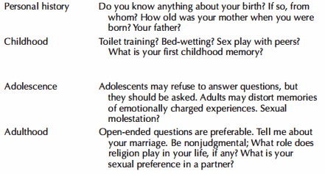
Tiền sử phát triển và xã hội
(developmental and social history)
Đánh giá các giai đoạn trong cuộc đời BN
Các yếu tố gây căng thẳng tâm lý xã hội
tiền sử trước khi sinh hoặc khi sinh và các mốc phát triển

Slide 16
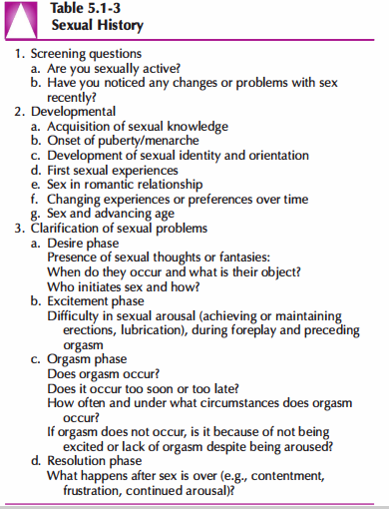
Notes:
Acquisition: sự đạt được
Menarche: kinh nguyệt

Slide 17
Khám toàn thân (Review of systems)
Thăm khám các hệ cơ quan để phát hiện bất kỳ các dấu hiệu và triệu chứng cơ quan. Đặc biệt chú ý đến hệ thần kinh và các triệu chứng toàn thân (ví dụ, mệt mỏi hoặc suy nhược).

Slide 18
Khám tâm thần-MSE
Ngoại hình và hành vi (Appearance and Behavior)
Hoạt động vận động (Motor activity)
Lời nói (speech)
Khí sắc (mood)/ Cảm xúc (Affect)
Nội dung tư duy (thoght content)/ Hình thức tư duy (thought process)
Rối loạn tri giác (Perceptual disturbances)
Nhận thức (Cognition)

Slide 19
1. Ngoại hình và hành vi (Appearance and Behavior)
Dáng vẻ phù hợp với tuổi
Phong cách trang phục phụ kiện
Lưu ý các đặc điểm khác như các biến dạng, vết sẹo và hình xăm,…
Việc chải chuốt và vệ sinh
Hành vi: hợp tác, kích động, chán nản, không quan tâm, v.v. và có phù hợp với bối cảnh?
Notes:
Bệnh nhân có dáng vẻ phù hợp với tuổi đã nêu, trẻ hơn hay già hơn so với tuổi thực?
Phong cách trang phục, đặc điểm ngoại hình hay phong cách BN như thế nào? Các phụ kiện bệnh nhân đang đeo, bao gồm cả đồ trang sức trên cơ thể và liệu nó có phù hợp với bối cảnh hay không
Lưu ý các đặc điểm khác như các biến dạng, vết sẹo và hình xăm,…. Đánh giá việc chải chuốt và vệ sinh có thể là manh mối cho đánh giá mức độ chức năng của bệnh nhân.
Mô tả hành vi của BN: hợp tác, kích động, chán nản, không quan tâm, v.v. và xem xét có phù hợp với bối cảnh không. Nếu bệnh nhân được đưa đến một cách không tự nguyện để kiểm tra, thì biểu hiện BN hơi bất hợp tác là phù hợp

Slide 20
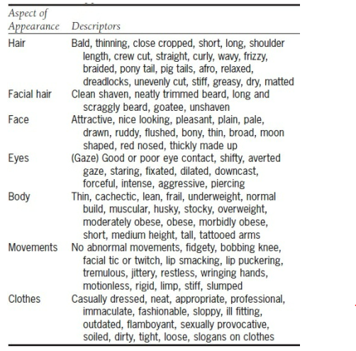
1. Ngoại hình và hành vi (Appearance and Behavior)
Notes:
Bệnh nhân có dáng vẻ phù hợp với tuổi đã nêu, trẻ hơn hay già hơn so với tuổi thực?
Phong cách trang phục, đặc điểm ngoại hình hay phong cách BN như thế nào? Các phụ kiện bệnh nhân đang đeo, bao gồm cả đồ trang sức trên cơ thể và liệu nó có phù hợp với bối cảnh hay không
Lưu ý các đặc điểm khác như các biến dạng, vết sẹo và hình xăm,…. Đánh giá việc chải chuốt và vệ sinh có thể là manh mối cho đánh giá mức độ chức năng của bệnh nhân.
Mô tả hành vi của BN: hợp tác, kích động, chán nản, không quan tâm, v.v. và xem xét có phù hợp với bối cảnh không. Nếu bệnh nhân được đưa đến một cách không tự nguyện để kiểm tra, thì biểu hiện BN hơi bất hợp tác là phù hợp

Slide 21
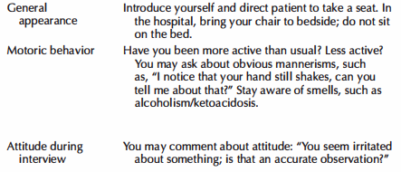
2. Hoạt động vận động (Motor activity)
Bình thường, chậm chạp (bradykinesia), hoặc kích động (hyperkinesia)
Dáng đi, di chuyển tự do, tư thế bất thường nào, nhịp độ và động tác siết nắn tay
Notes:
Shake: run
Mannerism: kiêu cách
Accurate: chính xác

Slide 22
2. Hoạt động vận động (Motor activity)
Bệnh nhân của bạn đã cư xử với bạn như thế nào khi gặp bạn lần đầu tiên?
BN thân thiện và hợp tác, hay có vẻ thờ ơ và không quan tâm?
BN bước vào đã ngồi ngay xuống và đối mặt với bạn, hoặc bị kích động, đi đi lại lại trong phòng và nói nhanh mà không thực sự quan tâm đến câu hỏi của bạn?
Bối cảnh của phỏng vấn cũng có thể quan trọng để tạo ra ý nghĩa của hành vi. Đó là một cuộc phỏng vấn đánh giá theo lịch trình hay nó diễn ra trong phòng cấp cứu?
Notes:
Shake: run
Mannerism: kiêu cách
Accurate: chính xác

Slide 23
3. Lời nói (speech)
Sự lưu loát (fluency)
Số lượng lời nói (amount): bình thường/tăng/giảm
Nói ít: gợi ý lo lắng, thờ ơ, không quan tâm; tư duy ngắt quãng hoặc loạn thần.
Nói nhiều: là dấu hiệu của hưng cảm hoặc hưng cảm nhẹ
Tốc độ (rate): nhanh/chậm?
Cao độ (tone)
Âm lượng (volume)
Yêu cầu bệnh nhân nói "Methodist Episcopalian" để kiểm tra cho chứng RL vận ngôn (dysarthria)
Bệnh nhân hưng cảm có biểu hiện áp lực phải nói; nói ít, chậm trong trầm cảm; giọng nói không đều hoặc nói lắp bắp trong rối loạn nhận thức.

Slide 24
4. Khí sắc-Cảm xúc
Khí sắc (mood)
Cảm xúc (Affect)
Là trạng thái cảm xúc bên trong và duy trì lâu dài của bệnh nhân, có tính chủ quan và BN là người mô tả.
How do you feel?
How are your spirits?
How has your mood been over the past few days?
Là biểu hiện bên ngoài của khí sắc, nhất thời, thay đổi tùy vào tình huống, do BS quan sát và đánh giá
Quan sát các dấu hiệu phi ngôn ngữ của cảm xúc: cử chỉ, tướng mạo, nhịp điệu của giọng nói.

Slide 25
4. Khí sắc-Cảm xúc
Cảm xúc (Affect)
Quality (or tone): khó chịu (dysphoric), hạnh phúc (happy), euthymic, cáu gắt (irritable), tức giận (angry), kích động (agitated), xúc động (tearful), thổn thức (sobbing), phẳng lặng (flat).
Quanlity: là một thước đo cường độ của cảm xúc,
Range (phạm vi): bị hạn chế, bình thường hoặc không ổn định
Sự phù hợp (appropriateness): cách mà cảm xúc liên quan với bối cảnh .
VD: Một bệnh nhân cười trong giây phút trang trọng của lễ tang được mô tả là có cảm xúc không phù hợp.
tính tương đồng (congruence): cảm xúc có thể tương đồng hoặc không tương đồng với khí sắc hoặc nội dung tư duy của BN.
VD: Một bệnh nhân cho biết cảm thấy chán nản hoặc khí sắc trầm cảm nhưng lại cười lớn tiếng, mỉm cười, và không có biểu hiện nào của nỗi buồn.

Slide 26
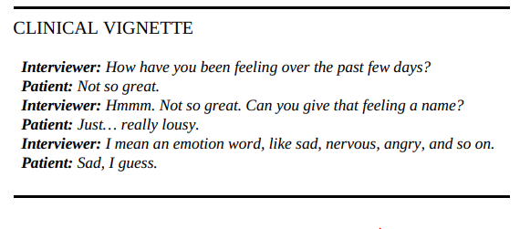
4.Khí sắc-cảm xúc

Slide 27
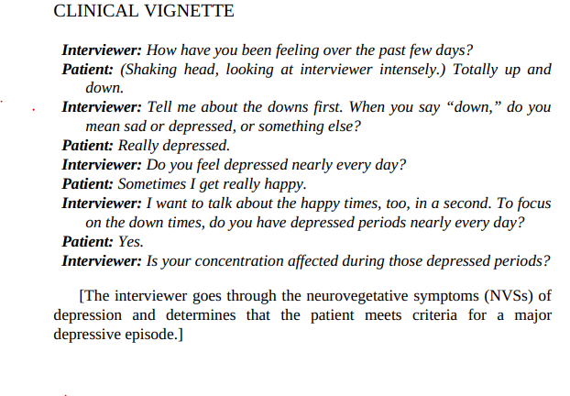
4.Khí sắc-cảm xúc

Slide 28
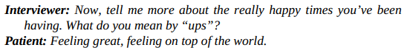
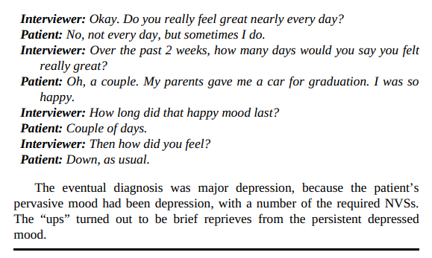
Notes:
Sự thăng hoa” hóa ra chỉ là những lời giải thoát ngắn ngủi từ sự chán nản dai dẳng tâm trạng.

Slide 29
5.Tư duy (thought)
Nội dung tư duy
(thought content)
Hình thức tư duy (thought process)
là nội dung của những suy nghĩ đang xảy ra với bệnh nhân
Hoang tưởng (delusions)
Ám ảnh (obsession)
Cưỡng chế (Compulsions)
không mô tả những gì người đó đang nghĩ mà là cách những suy nghĩ đó được hình thành, tổ chức và trình bày
Circumstantiality
Derailment
Flight of ideas
Tangentiality
Thought blocking

Slide 30
Nội dung tư duy
Two good initial questions are as follows:
Have you had any experiences like dreaming when you’re awake?
Have you had any strange or odd experiences lately that you can’t explain?
Cụ thể:
Do you feel people want to harm you? Have people been harassing you or trying to harm you?
Do you have special powers? Do you consider yourself to be a religious person? Do you have a special relationship with God? Do you have any special religious powers or abilities?
Is anyone trying to influence you? Does it seem that strangers look at you a lot or make comments about you?
Do you have strange body sensations? Are you worried about your body? Do you think you have cancer or another serious disease?
Are there thoughts that you can't get out of your mind? Can people read your mind? Do you ever feel the TV is talking to you?
Ask about fantasies and dreams.

Slide 31
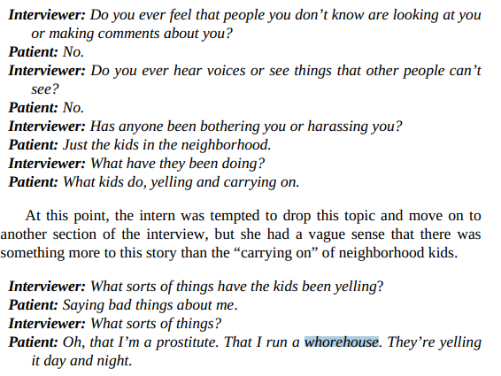
Nội dung tư duy
Notes:
Harass: quấy rầy
Carry on: tiếp tục
Yelling: la hét
Prostitute: gái/đĩ
Whorehouse: lầu xanh

Slide 32
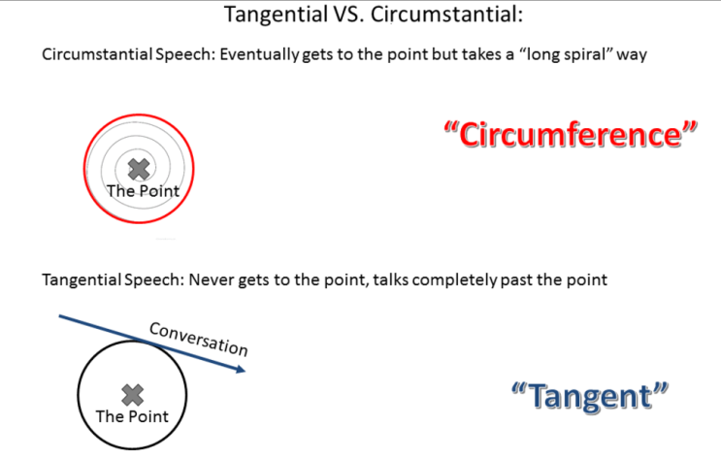

Slide 33
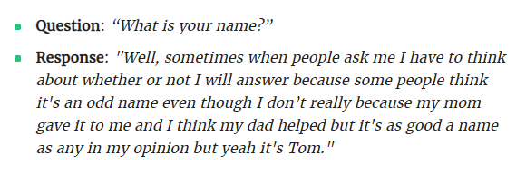
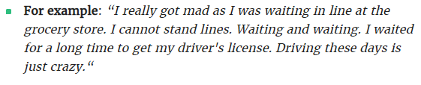
Tangential # circumstantial

Slide 34
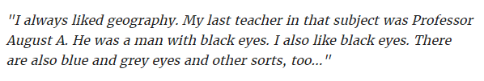
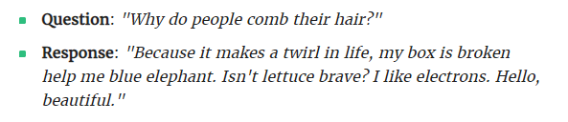
Incoherence # Derailment
Notes:
https://www.verywellmind.com/thinking-process-abnormalities-in-schizophrenia-2953131
Incoherence
In very severe cases, only the word structure is preserved but there are no discernible connections between words. This is incoherence (also known as "word salad") makes it impossible to understand the individual’s thought process
Twirl: vòng xoáy
Lettuce: rau diếp

Slide 35
6. Rối loạn tri giác (Perceptual disturbances)
ảo giác (hallucinations)
ảo tưởng (illusions)
giải thể nhân cách (depersonalization)
tri giác sai thực tại (derealization)
Do you ever hear or see things that other people can’t hear or see?
Do you have strange experiences as you fall asleep or upon awakening?
Has the world changed in any way?
Do you have strange smells?

Slide 36
Ảo thanh
Have you had any unusual experiences lately, such as hearing voices when there’s no one else around?
I’ve never heard voices before, and I’m curious what it’s like for you. Tell me more about these voices. Is there one voice or more than one? Is it male or female? If I were to put a microphone to the voices, what exactly would I hear?
Are the voices telling you to do anything? Are they saying bad things about you, or telling you to hurt yourself or anyone else?

Slide 37
Ảo thanh
Sometimes when people get very depressed, their mind plays tricks on them, and they think they hear things that others can’t hear. Has that happened to you?
Have you heard, seen, smelled, or felt things that other people couldn’t?

Slide 38
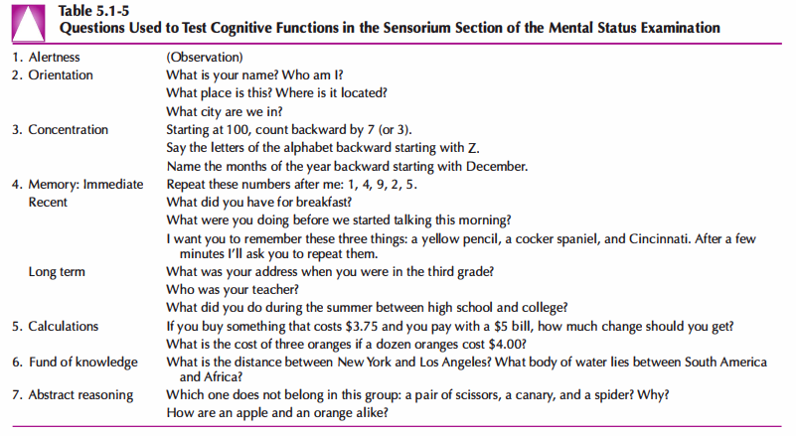
7. Nhận thức (Cognition)

Slide 39
Tài liệu tham khảo
Kaplan & Sadocks Synopsis Of Psychiatry, 11th Edition
The-Psychiatric-Interview-by-Carlat-Daniel
Giaos trình Tâm thần học- DHYD TPHCM

Slide 40
Thank you

